Slide 1

Nawang Tendar
Januari 2020
CMS Development

Slide 2
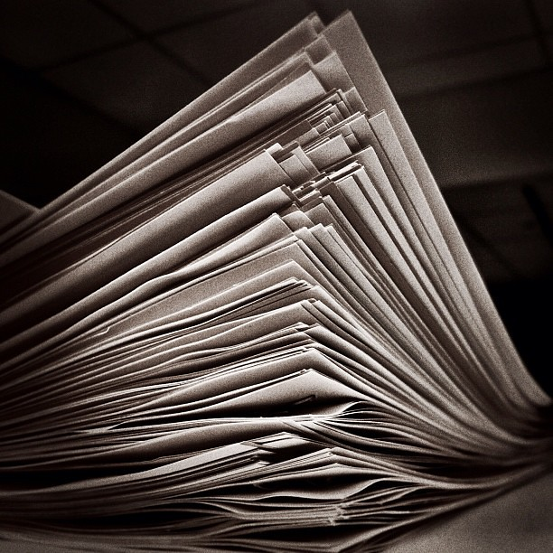


Probleem
Werkbonnen
Wekelijks onderteken,
Op papier
Magic
Old school

Slide 3
Oplossing
Manager
Klant
Werknemer
1
2
3
2 digitale platforms

Slide 4






Manager
Klanten
Werknemers
Freelancers
CMS – Back-end
Prestatie
Periode
Bonus Type

Slide 5

Klant
Overeenkomst
Opmerking
CMS - Front-end
Periode

Slide 6




Werknemer/ Freelancer
Prestaties
Rapport
Prestatie
Toevoegen
Web App
Tarief aanpassen

Slide 7
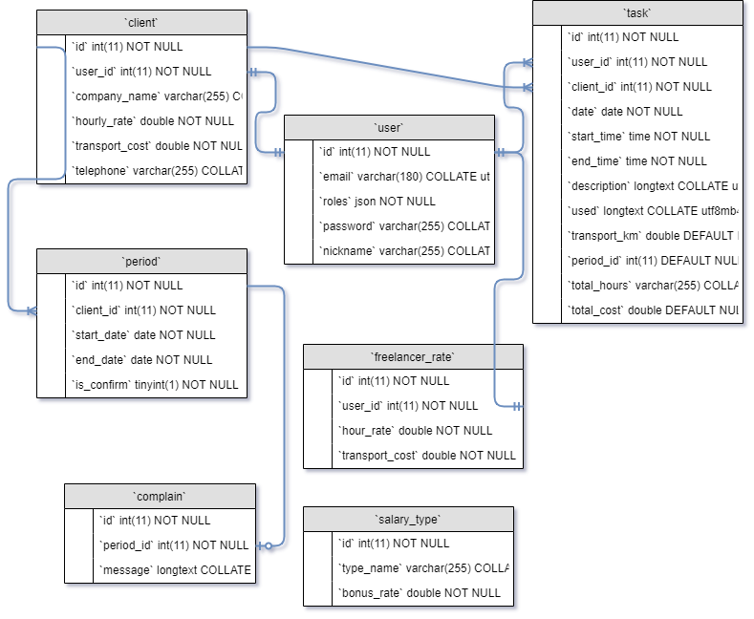
Database Model

Slide 9
Demo
Vragen?

